Slide 1
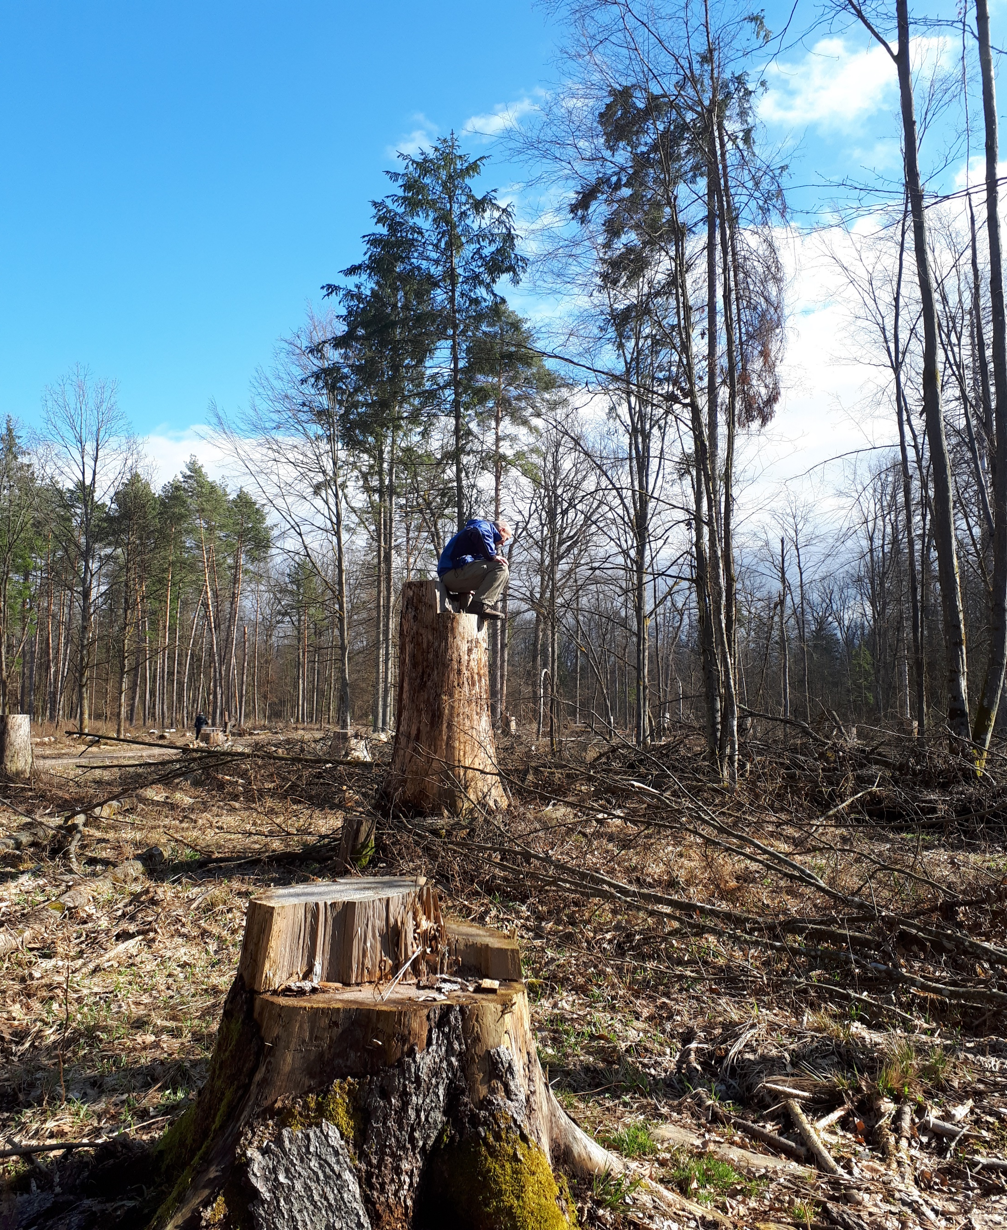


Dlaczego system ochrony Puszczy Białowieskiej wymaga ulepszenia?
Bogdan Jaroszewicz
Białowieska Stacja Geobotaniczna UW
23. kwietnia 2020 roku

Slide 2
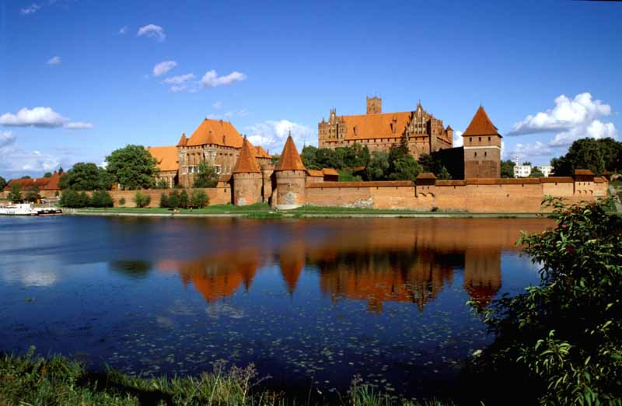
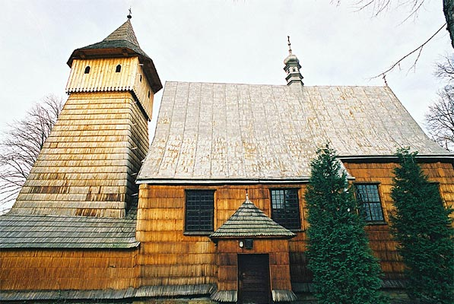
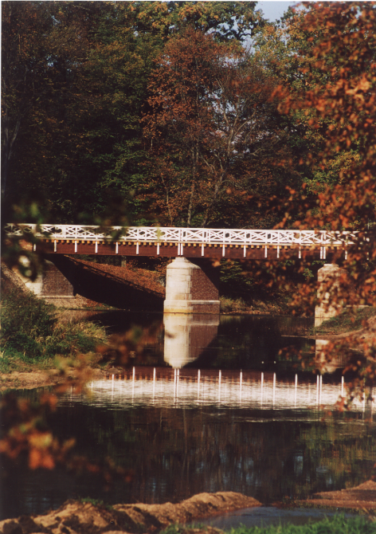
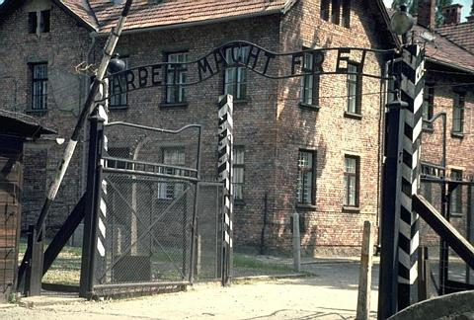
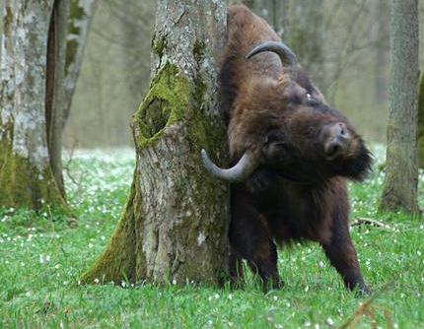

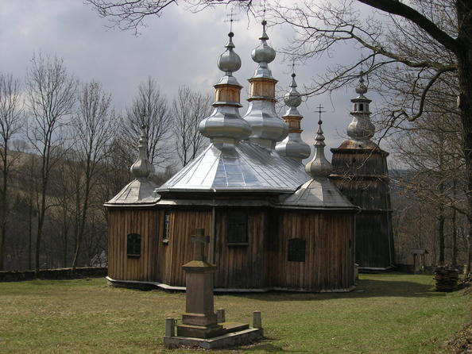
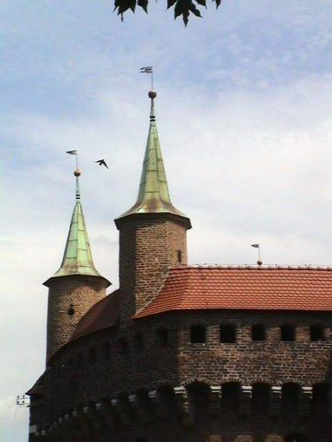
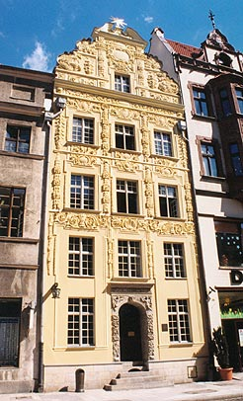
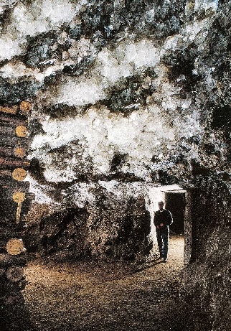
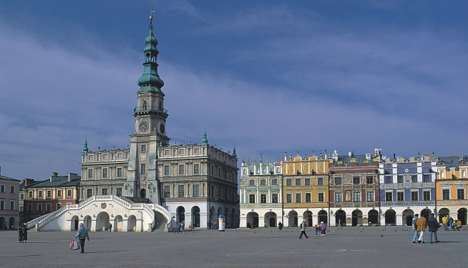
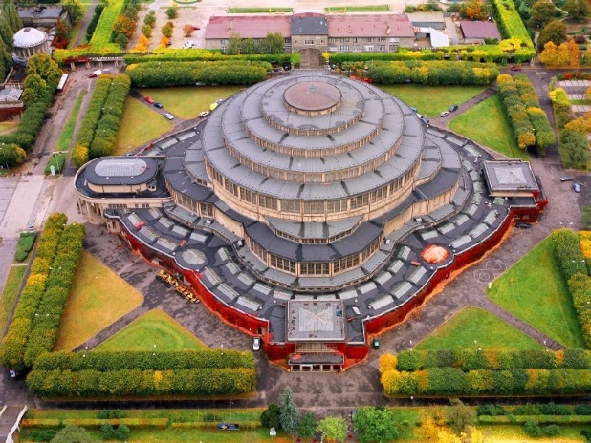
Jedyny polski przyrodniczy
Obiekt Światowego Dziedzictwa UNESCO
„Białowieża Forest”

Slide 3
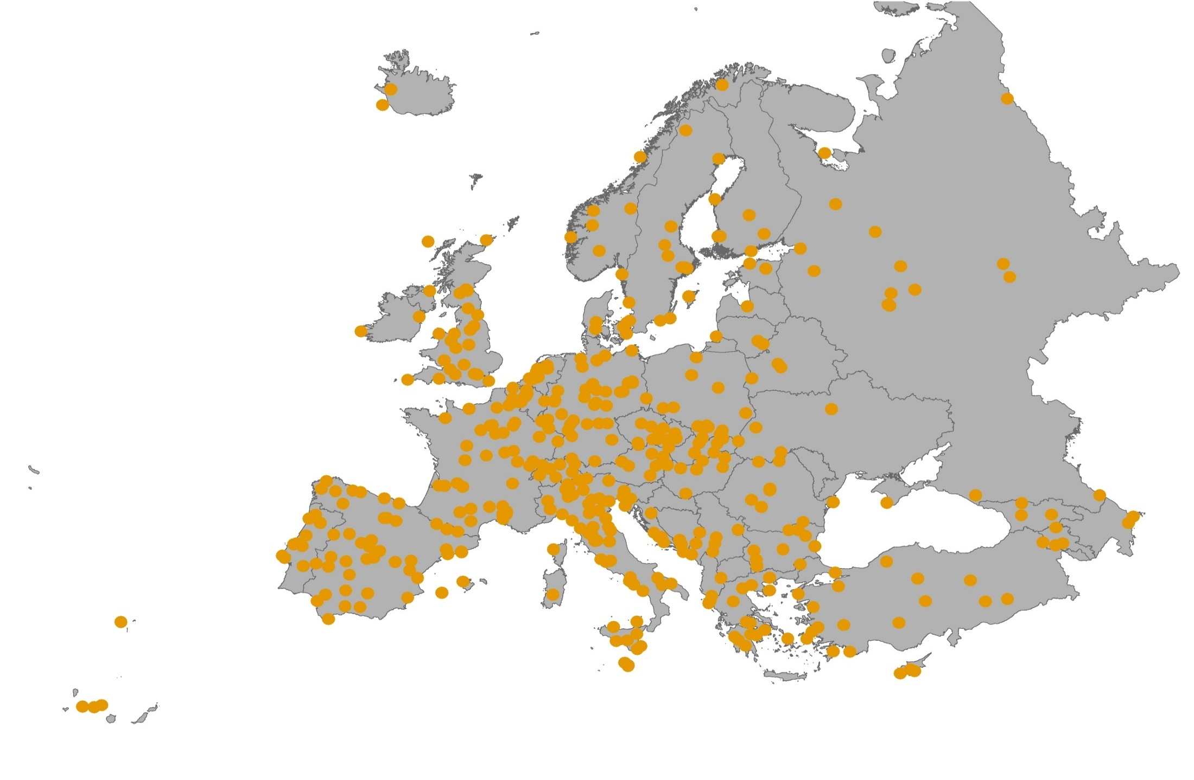
OBIEKTY ŚWIATOWEGO DZIEDZICTWA W EUROPIE

Slide 4
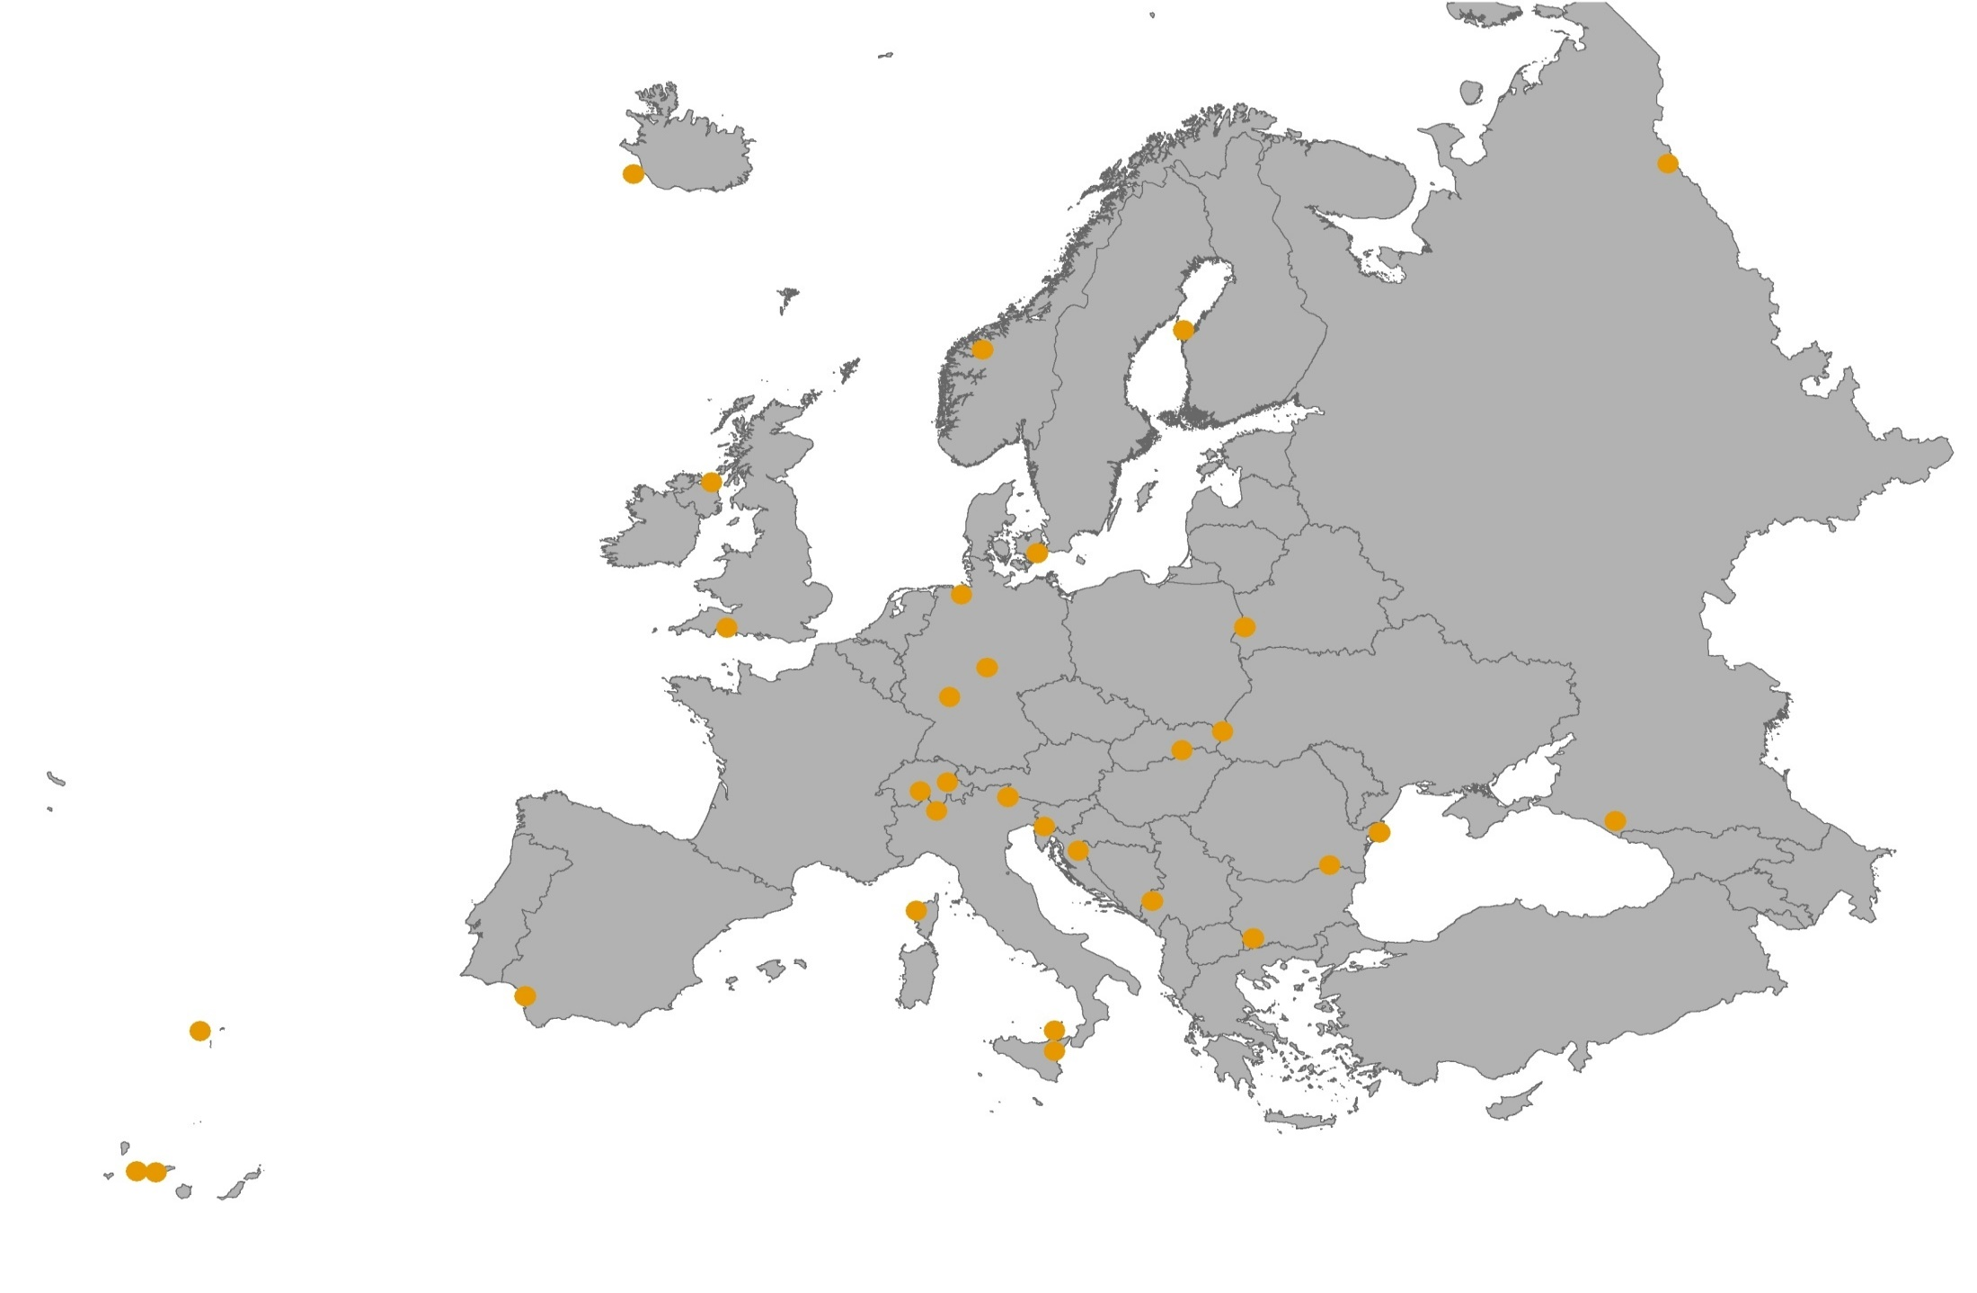
PRZYRODNICZE OBIEKTY ŚWIATOWEGO DZIEDZICTWA W EUROPIE

Slide 5
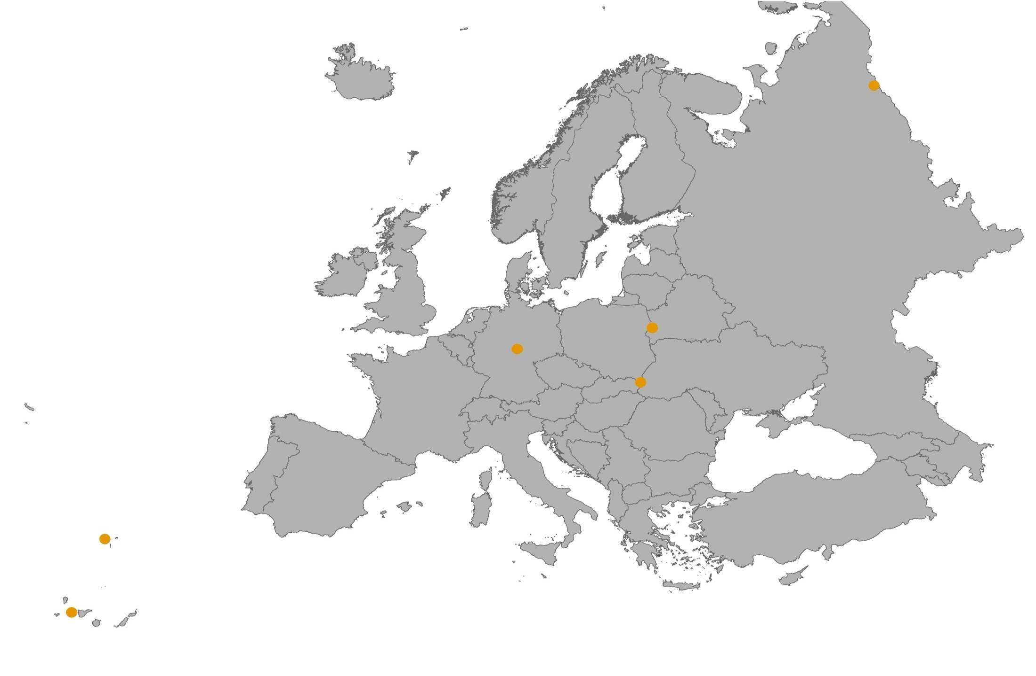
LASY JAKO OBIEKTY ŚWIATOWEGO DZIEDZICTWA W EUROPIE

Slide 6
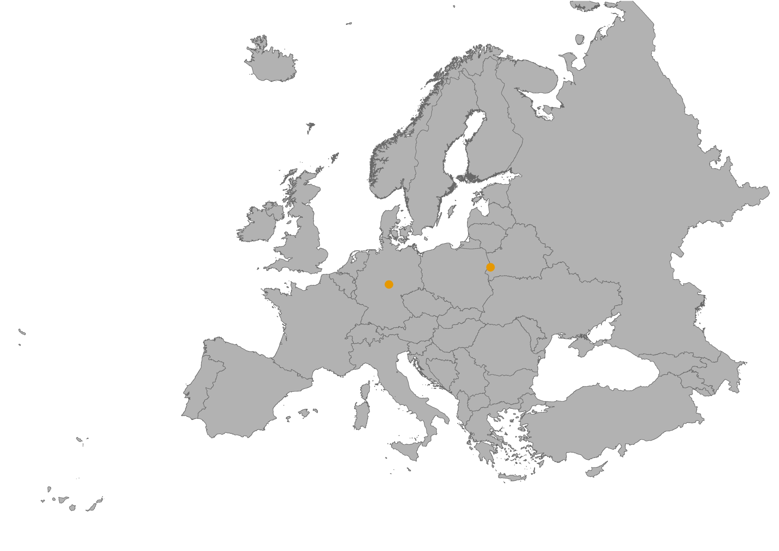
LASY NIZINNE JAKO OBIEKTY ŚWIATOWEGO DZIEDZICTWA W EUROPIE

Slide 7

Co to jest UNESCO?
wyspecjalizowana organizacja ONZ, której podstawowym celem jest wspieranie współpracy międzynarodowej w dziedzinie kultury, sztuki i nauki, a także wzbudzanie szacunku dla praw człowieka, bez względu na kolor skóry, status społeczny i religię
- powstała w 1945 roku;
- Polska jest członkiem UNESCO od 1946 roku;
- w 2019 roku UNESCO zrzesza 192 państwa;

Slide 8
Co to jest UNESCO?
Konwencje i programy UNESCO z zakresu ochrony przyrody:
„Man and Biosphere” (MaB – Rezerwaty Biosfery)
Konwencja Ramsarska (o obszarach wodno-błotnych mających znaczenie międzynarodowe, zwłaszcza jako środowisko życiowe ptactwa wodnego)
Konwencja w sprawie ochrony dziedzictwa kulturalnego i naturalnego

Slide 9
Konwencja o ochronie światowego dziedzictwa kulturalnego i naturalnego
w systemie prawnym Rzeczpospolitej Polskiej
Konstytucja RP (art. 87) stanowi:
ratyfikowane umowy międzynarodowe są samodzielnym, autonomicznym źródłem powszechnie obowiązującego prawa;

Slide 10
Dz.U.76.32.190

Slide 11
Hierarchia aktów prawnych w porządku prawnym Rzeczpospolitej Polskiej w kontekście Puszczy Białowieskiej
Konstytucja RP
Ustawa o lasach
Ustawa o ochronie przyrody
Konwencja o ochronie dziedzictwa kulturalnego i naturalnego
Akty wykonawcze do ustaw
Akty wykonawcze do ustaw

Slide 12
Skąd się wziął
Obiekt Światowego Dziedzictwa „Białowieża Forest”?
Jedyny polski obiekt przyrodniczy na Liście Światowego Dziedzictwa UNESCO!

Slide 13
Obiekt Światowego Dziedzictwa „Puszcza Białowieska”

Slide 14
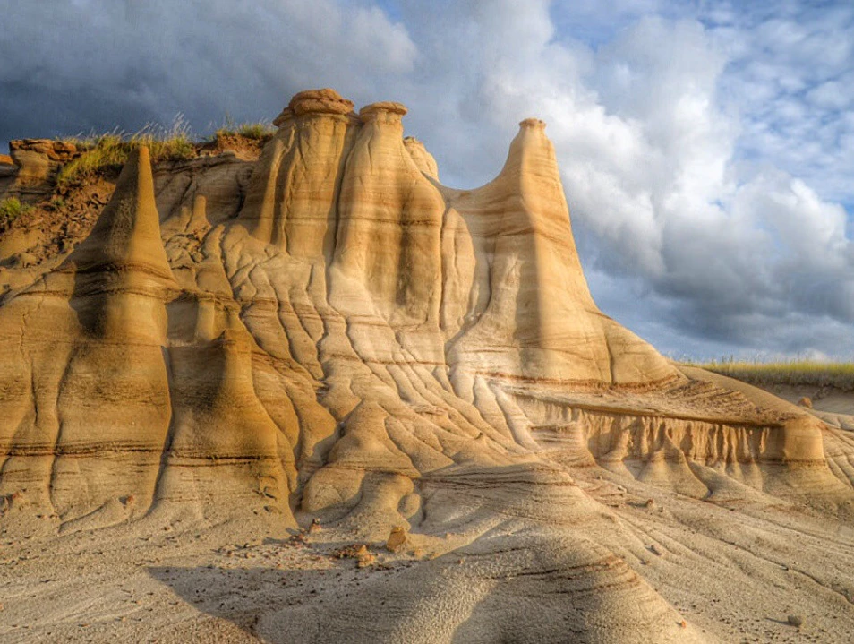
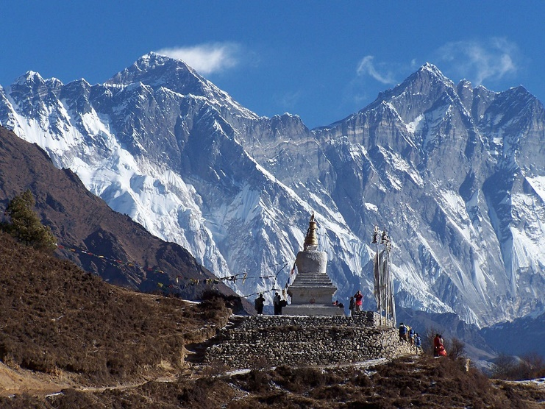
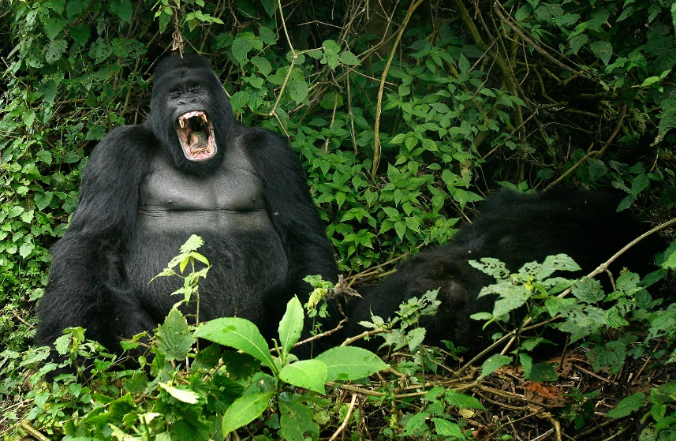
Obiekty przyrodnicze wpisane na listę w 1979 roku:
Dinosaur Provincional Park (Kanada)
Plitvice Lake National Park (Chorwacja)
Virunga National Park (Demokratyczna Rep. Konga)
Sagarmatha National Park (Nepal)
Grand Canyon National Park (USA)
Everglades National Park (USA)
Glacier Bay (Kanada)
Białowieża Forest (Polska)

Slide 15
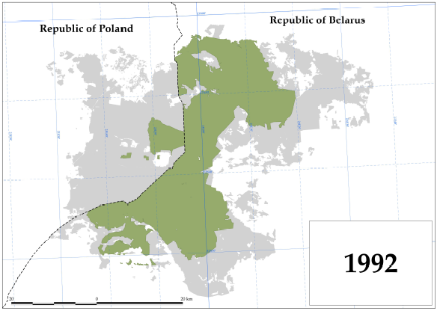
Obiekt Światowego Dziedzictwa
„Belvezhskaya Pushcha/Białowieża Forest”

Slide 16
Decyzja 28 Komitetu Światowego Dziedzictwa (Suzhou, 2004) – efekt rekomendacji misji UNESCO/IUCN z marca 2004

Slide 17
Decyzja 30 Komitetu Światowego Dziedzictwa (Wilno, 2006)
(powtórzone w Decyzji 31 Christchurch, 2007)
•Odnotowuje z dużym zaniepokojeniem, iż poczyniony został niewielki postęp we wdrażaniu rekomendacji wspólnej misji Centrum Dziedzictwa Światowego /IUCN w 2004 roku.
•Ponagla Państwa–Strony, aby zapewniły takie zarządzanie obszarami otaczającymi Obiekt Dziedzictwa Światowego, aby nie miało ono negatywnego wpływu na walory oraz integralność obiektu.
•Ponagla także Państwa–Strony, aby wspólnie z Centrum Światowego Dziedzictwa i IUCN wyjaśniły dokładny przebieg granic Obiektu oraz jego strefy buforowej.
•Zachęca Państwa–Strony do dalszej analizy możliwości powiększenia obiektu.
•Prosi Państwa–Strony o uwzględnienie w planie ochrony Parku uzgodnionych zapisów dotyczących Obiektu Dziedzictwa Światowego.
•Prosi Państwa–Strony o przedstawienie Centrum Dziedzictwa Światowego raportu o stanie zachowania Obiektu Dziedzictwa Światowego oraz postępów we wdrażaniu zaleceń misji UNESCO/IUCN z 2004 roku.

Slide 18
Decyzja 32 Komitetu Światowego Dziedzictwa (Quebec, 2008)
•Odnotowuje z dużym zaniepokojeniem, iż poczyniony został niewielki postęp we wdrażaniu rekomendacji wspólnej misji Centrum Dziedzictwa Światowego /IUCN w 2004 roku.
•Ponagla Państwa–Strony, aby zapewniły takie zarządzanie obszarami otaczającymi Obiekt Dziedzictwa Światowego, aby nie miało ono negatywnego wpływu na walory oraz integralność obiektu.
Sugeruje zaproszenie misji ekspertów Centrum Światowego Dziedzictwa/IUCN, najlepiej we wrześniu lub październiku 2008 w celu:
•oceny stanu zachowania obiektu oraz obszarów, o które planuje się powiększyć Obiekt,
…..
•przeanalizowania postępu w przygotowaniu planów zarządzania dla parków narodowych oraz rekomendacji dotyczących uwzględnienia w nich wymagań Światowego Dziedzictwa,
•udzielenia porady Państwom–Stronom odnośnie nominacji Obiektu z dodatkowymi kryteriami, poszerzonymi i scalonymi granicami oraz odpowiednią strefą buforową,

Slide 19
Misja UNESCO / IUCN w sprawie obiektu Światowego Dziedzictwa "Puszcza Białowieska" Polska/Białoruś
20 – 25 październik 2008 r. Białowieża, Kamieniuki
Międzynarodowe warsztaty Obiekt Światowego Dziedzictwa „Belovezhskaya Pushcha / Bialowieza Forest – stan aktualny i wyzwania 10 – 11 grudnia 2009

Slide 22
W skład RN-S LKP wchodzą samorządowcy!!!

Slide 23
2012: oficjalne złożenie przez Polskę i Białoruś wniosku renominacyjnego do UNESCO
2014: uzupełnienie o mapę tymczasowego strefowania i opis reżimów ochronnych w poszczególnych strefach
23 czerwca 2014: akceptacja przez Komitet Światowego Dziedzictwa podczas 38 sesji w Doha (Katar)

Slide 24
Obiekt Światowego Dziedzictwa „Białowieża Forest”
2014

Slide 25

Kryteria wpisu Puszczy Białowieskiej
na Listę Światowego Dziedzictwa UNESCO (2014 rok):
(ix) wyjątkowe przykłady reprezentujące toczące się procesy ekologiczne i biologiczne ważne w ewolucji i rozwoju lądowych, słodkowodnych, przybrzeżnych i morskich ekosystemów i zespołów roślin i zwierząt;
(x) siedliska naturalne najważniejsze i istotne dla zachowania in-situ różnorodności biologicznej, w tym zawierające zagrożone gatunki o wyjątkowej powszechnej wartości z punktu widzenia nauki lub ochrony.

Slide 26
Sygnatariusze wdrożenia porozumienia ws. zarządzania obiektem światowego dziedzictwa = członkowie Komitetu Sterującego Obiektu

Slide 27
Aneks I do wniosku renominacyjnego o wpis obiektu na Listę UNESCO

Slide 28
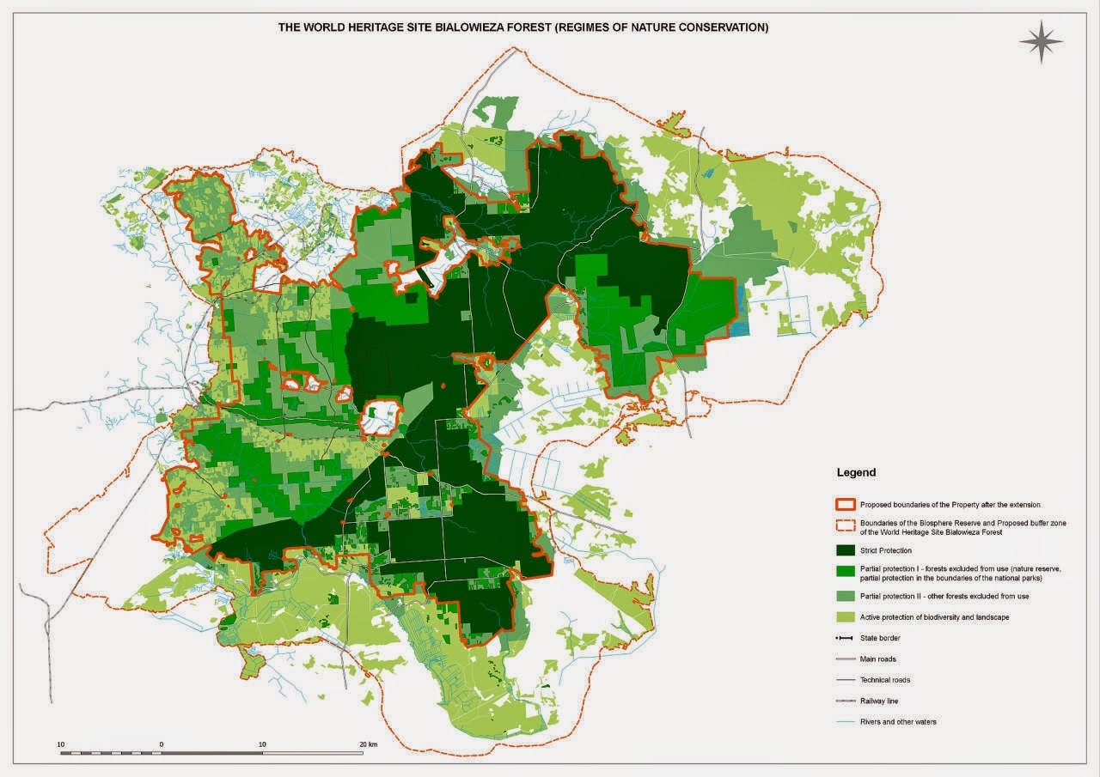
Obiekt Światowego Dziedzictwa
Łączny obszar: 141.885 ha
Strefa buforowa: 166.708 ha

Slide 29
Obiekt Światowego Dziedzictwa
Łączny obszar: 141.885 ha
Strefa buforowa: 166.708 ha
Ochrona ścisła

Slide 30
Obiekt Światowego Dziedzictwa
Łączny obszar: 141.885 ha
Strefa buforowa: 166.708 ha
Ograniczony dostęp, bez pozyskania drewna
Ochrona ścisła

Slide 31
Obiekt Światowego Dziedzictwa
Łączny obszar: 141.885 ha
Strefa buforowa: 166.708 ha
Pełny dostęp, bez pozyskania drewna
Ograniczony dostęp, bez pozyskania drewna
Ochrona ścisła

Slide 32
Obiekt Światowego Dziedzictwa
Łączny obszar: 141.885 ha
Strefa buforowa: 166.708 ha
Pełny dostęp, bez pozyskania drewna
Ograniczony dostęp, bez pozyskania drewna
Ochrona ścisła
Pełny dostęp, z pozyskaniem

Slide 33
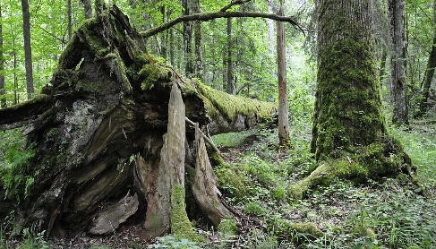
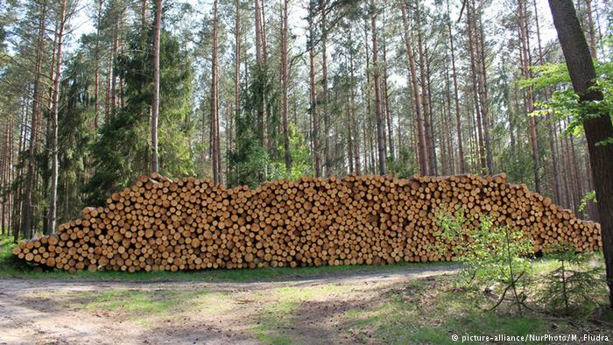
Konflikt funkcji lasu
(Źródło: K. Rykowski „Pojęcie i zadania wielofunkcyjnej gosp leśnej”)
Ekosystemy
objęte
ochroną
Ekosystemy
objęte gospodarką

Slide 34
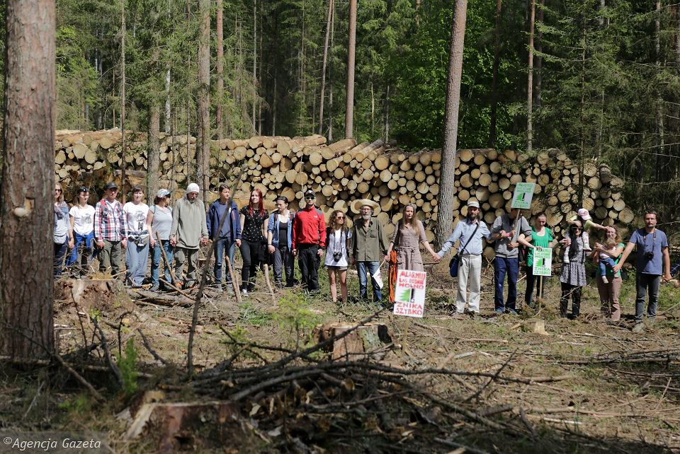
Na czym polega Wyjątkowość Puszczy Białowieskiej?
(co czyni Puszczę niezastępowalną wśród innych polskich lasów?)
jakość i ilość zasobów drzewnych?

Slide 35
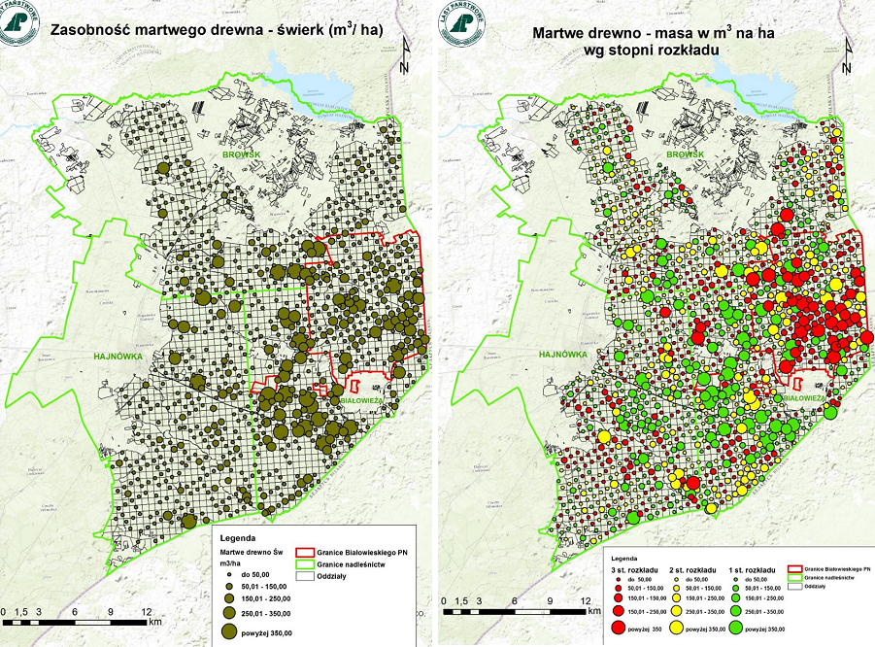
Z pewnością ilość martwego drewna!

Slide 36
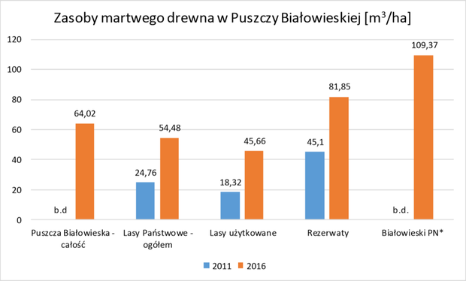
Materiały Dyrekcji Generalnej Lasów Państwowych

Slide 37
Ilość martwego drewna wielkowymiarowego w (gospodarczych) lasach ochronnych Polski
Miąższość martwego drewna [m³/ha]
Wokół miast
Poligony wojskowe
Ostoje zwierząt
Lasy uszkodzone przez przemysł
Lasy wodochronne
Banaś i in. 2014. Eur.J.For.Res.

Slide 38
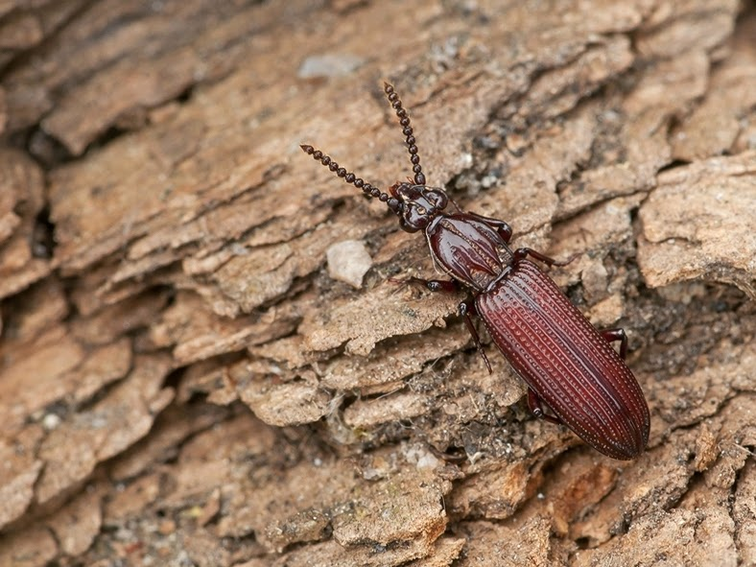
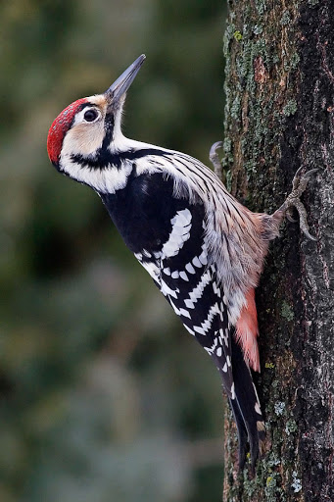
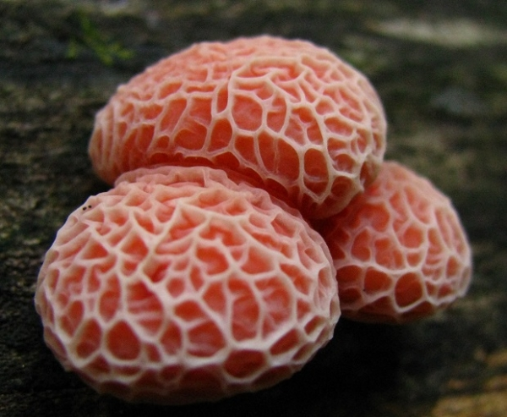
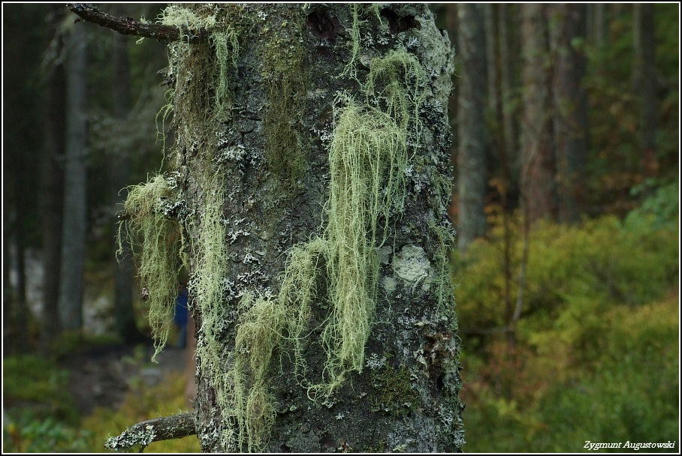
Na czym polega Wyjątkowość Puszczy Białowieskiej?
(co czyni Puszczę niezastępowalną wśród innych polskich lasów?)
bogactwo gatunkowe organizmów typowo leśnych?

Slide 39
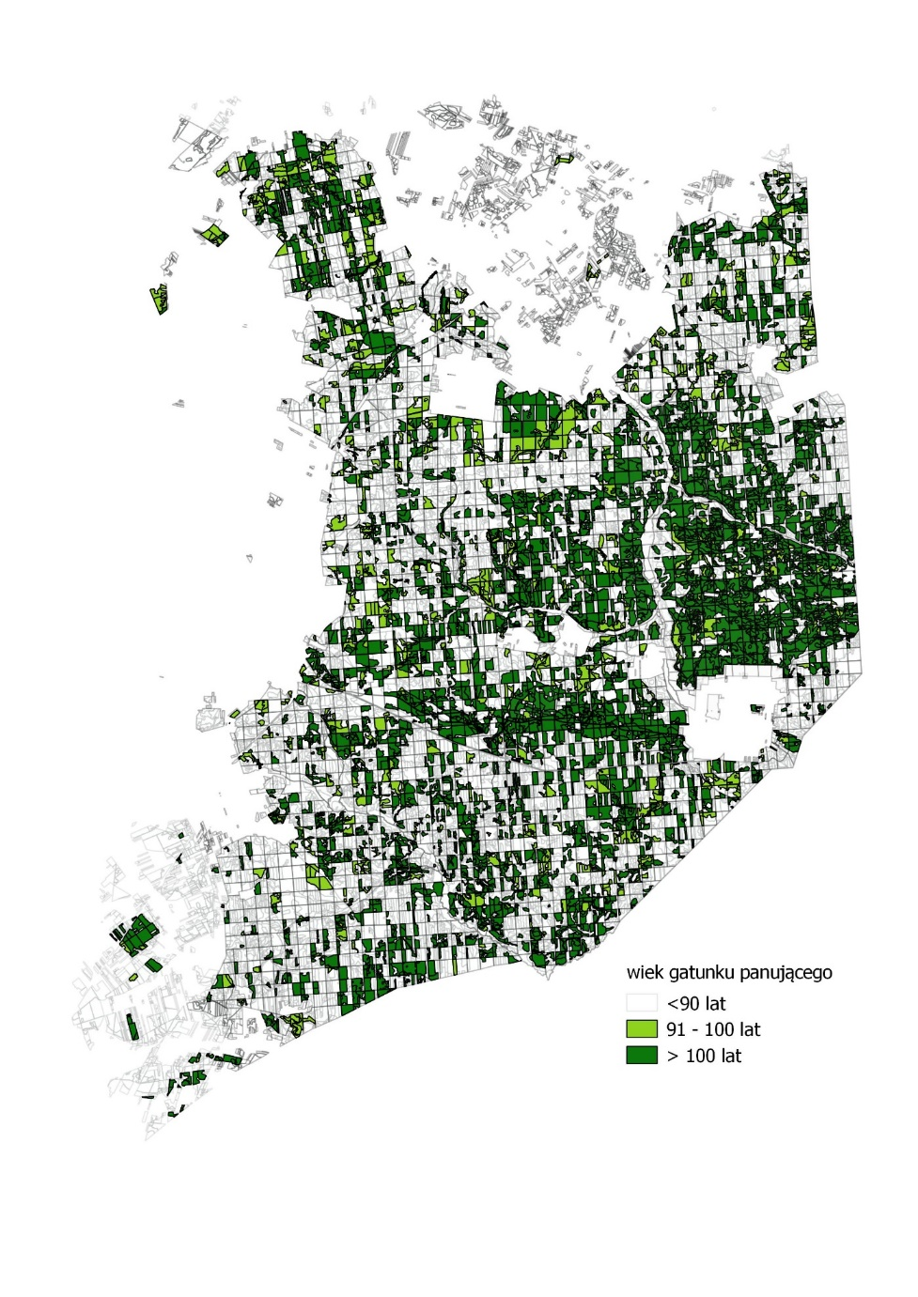
Na czym polega Wyjątkowość Puszczy Białowieskiej?
(co czyni Puszczę niezastępowalną wśród innych polskich lasów?)
ilość drzewostanów pochodzenia naturalnego?

Slide 40
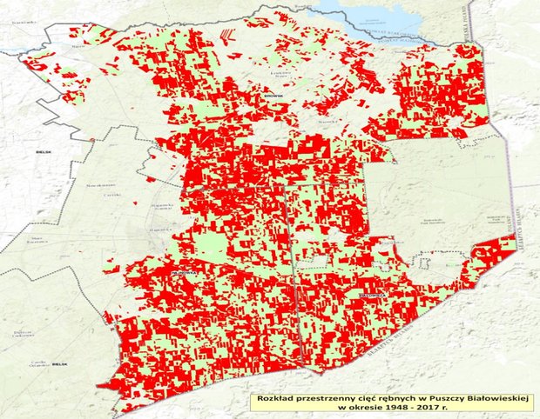
Drzewostany cięte w latach 1948-2017

Slide 41
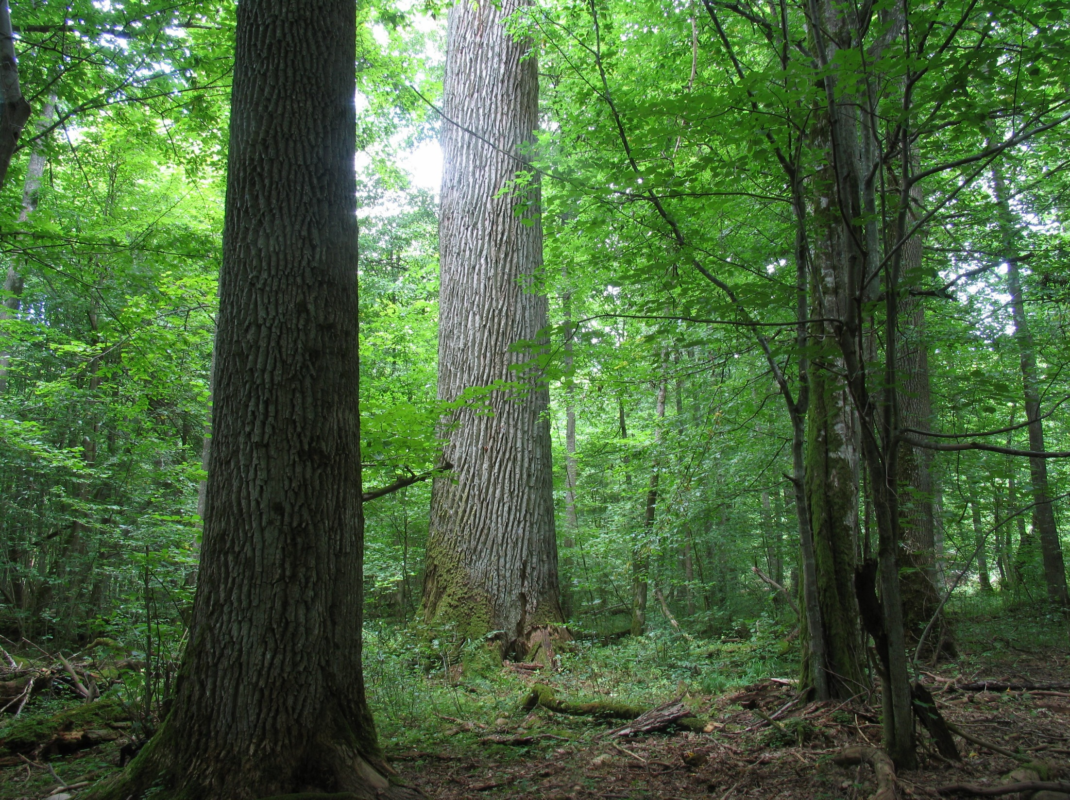
Średnia liczba drzew
o wymiarach pomnikowych/ha
1.43
Keczyński 2016; State of Polish Forests 2018
0.019
<0.001
Białowieski PN
Puszcza Białowieska
(poza BPN)
Lasy Skarbu Państwa
w Polsce

Slide 42
Progowe wymiary drzew pomnikowych
Gatunek Obwód pnia [cm] na wys. 1.3 m
Brzoza Betula sp. 200
Dąb szypułkowy Quercus robur 400
Grab Carpinus betulus 200
Jesion wyniosły Fraxinus excelsior 300
Klon zwyczajny Acer platanoides 290
Lipa drobnolistna Tilia cordata 360
Olsza czarna Alnus glutinosa 270
Sosna zwyczajna Pinus sylvestris 280
Świerk pospolity Picea abies 280
Pietrzak and Grzywacz 2011

Slide 43
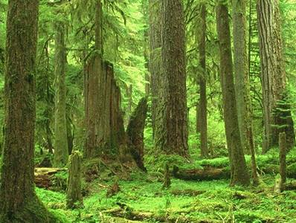
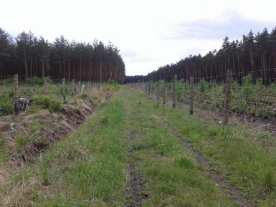
Jaki jest stopień naturalności Puszczy Białowieskiej?
Las naturalny
Las „wtórny”
(gospodarczy)

Slide 44
Jaki jest stopień naturalności Puszczy Białowieskiej?
>99% Europejskich lasów liściastych i mieszanych
Las naturalny
Las „wtórny”
(gospodarczy)

Slide 45
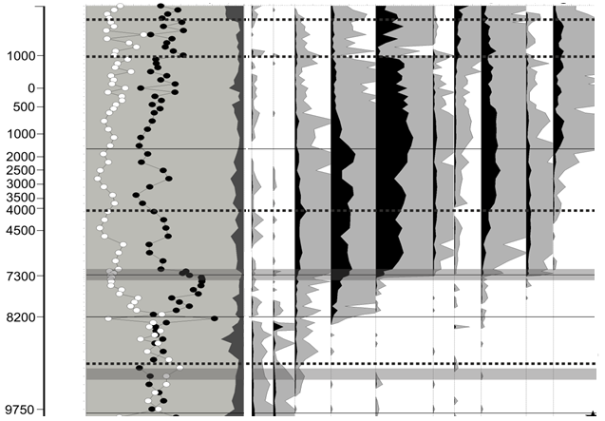
Diagram palinologiczny
Puszcza Białowieska
Wiek
brzoza
leszczyna
sosna
wiąz
olsza
świerk
r. zielne
grab
dąb
lipa
Dzisiaj
dominujący typ zbiorowisk
na
siedliskach niebagiennych
1000
Las grabowo-dębowy
2500
4000
5500
Las dębowo-leszczynowy
6500
Niski udział pyłku roślin zielnych
9300
Las sosnowo-leszczynowy
10200
Las brzozowo-sosnowy
11750
Latałowa i in. 2016

Slide 46
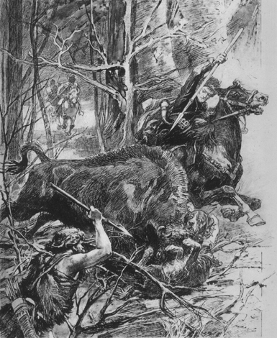
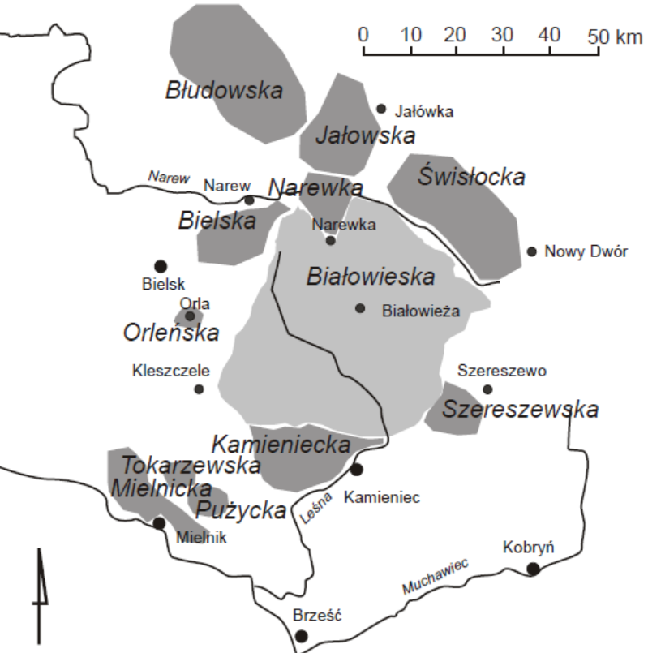
Na czym polega Wyjątkowość Puszczy Białowieskiej?
(co czyni Puszczę niezastępowalną wśród innych polskich lasów?)
historia?
Ponad 500 lat ochrony (1394-1914)
Samojlik 2007

Slide 47
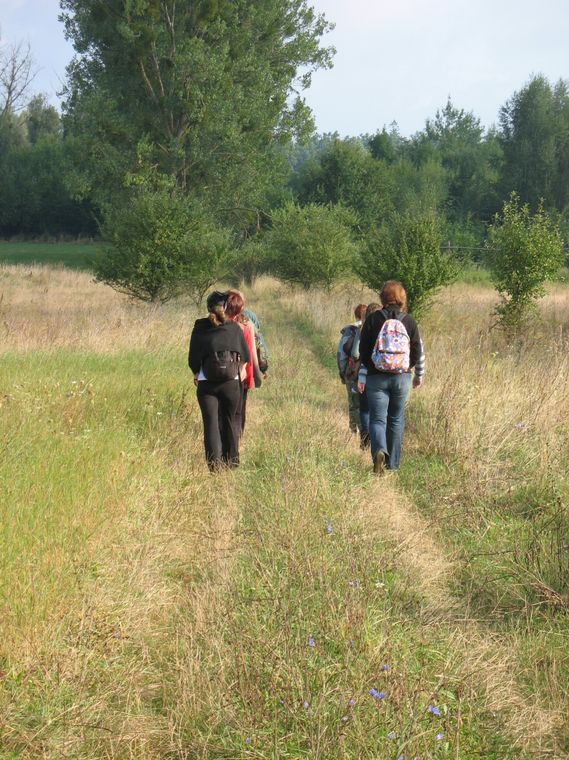
To przyciąga zainteresowanie społeczeństwa

Slide 48
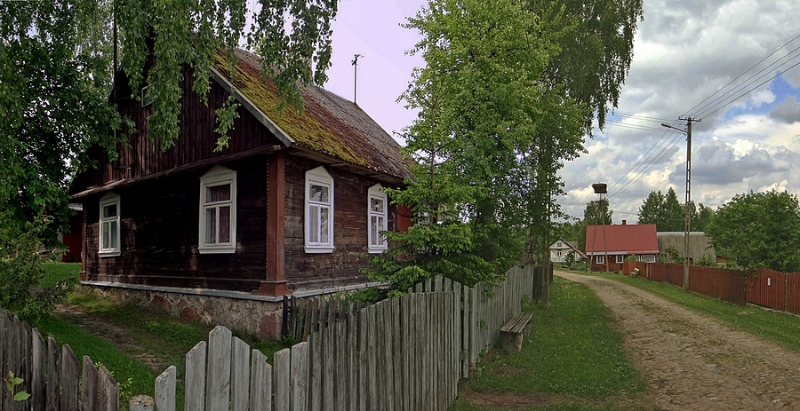
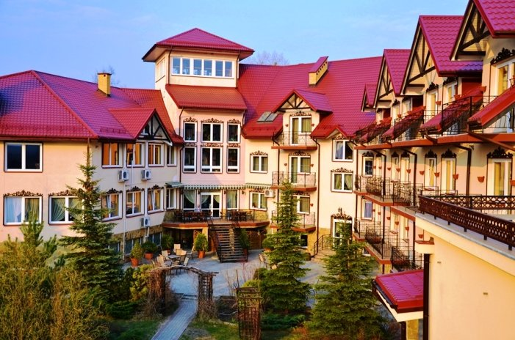
Warunki rozwoju
Stara Wieś,
Puszcza Knyszyńska
Białowieża,
Puszcza Białowieska

Slide 49
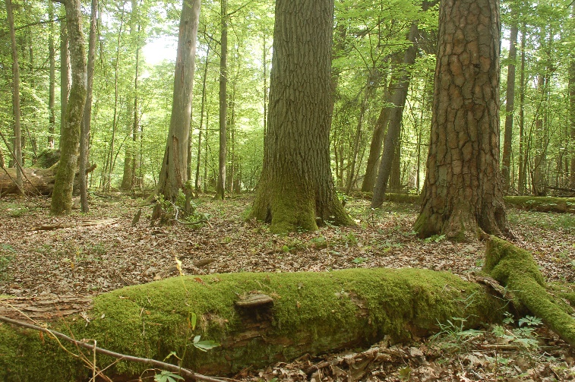
Co zagraża tym wyjątkowym walorom Puszczy Białowieskiej?
Dlaczego one przetrwały w Puszczy a w innych lasach nie?

Slide 50
Co zagraża tym wyjątkowym walorom Puszczy Białowieskiej? Dlaczego one przetrwały?
węglarstwo
wyrąb/
/planowa gosp leśna
potaż
wypas
bartnictwo
wyrób siana
Okres tradycyjnego użytkowania
Planowa gospodarka leśna
Liczba pożarów n/50 lat
Promil liczby pyłków
Latałowa i in. 2015 Europe’s changing woods and forests

Slide 51
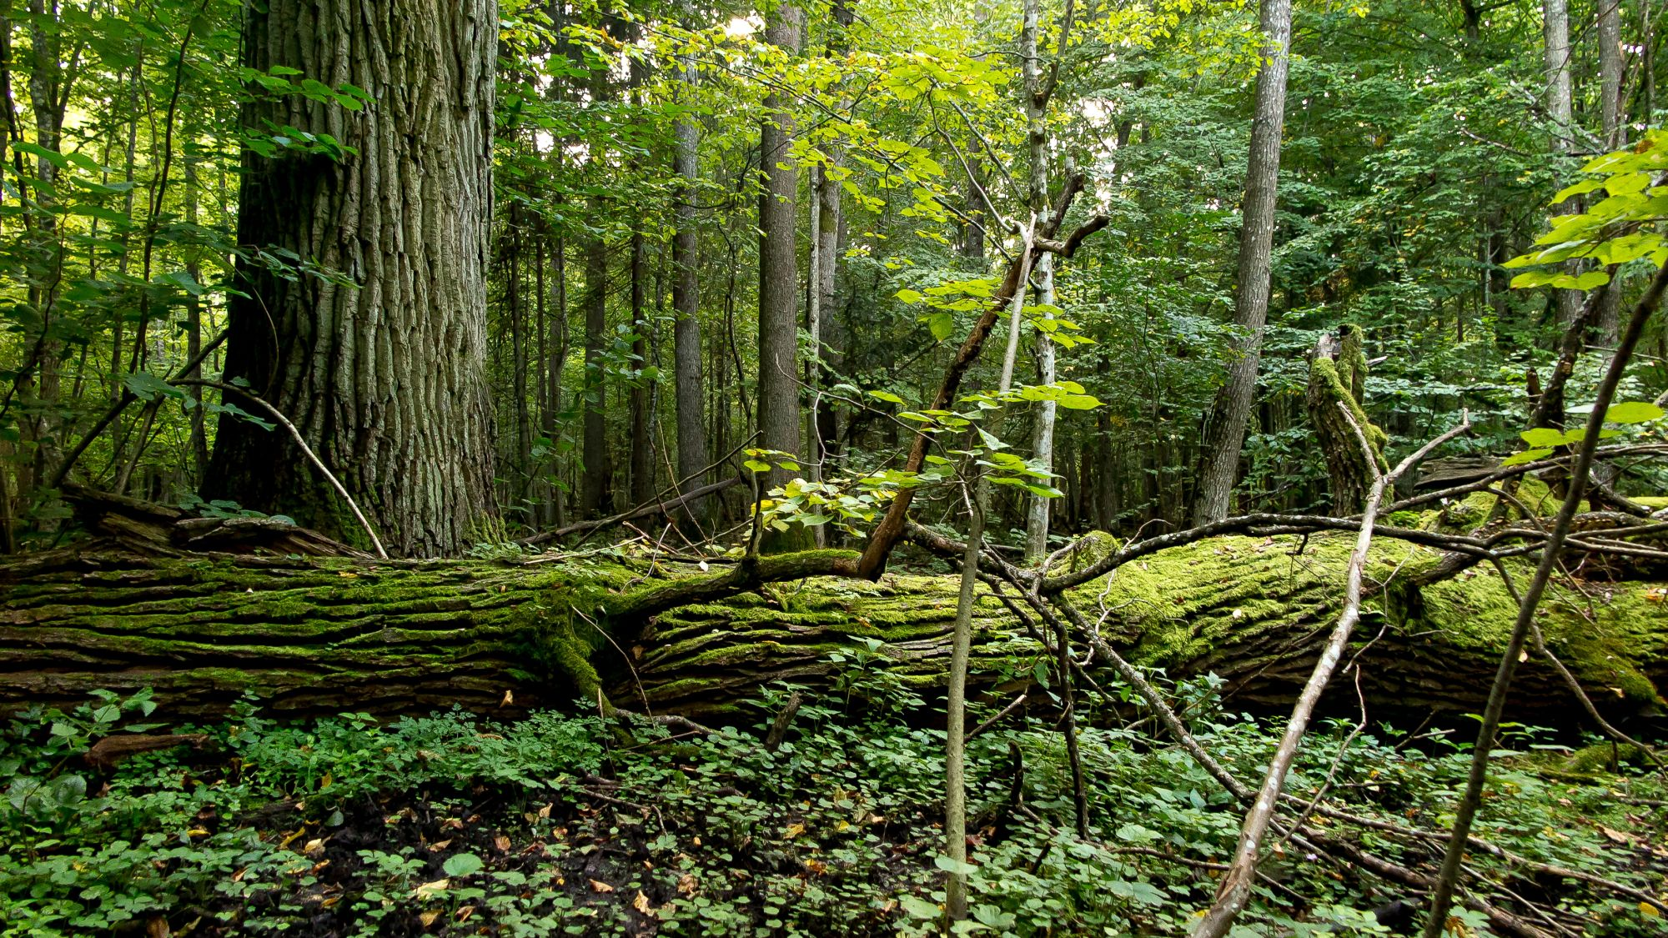
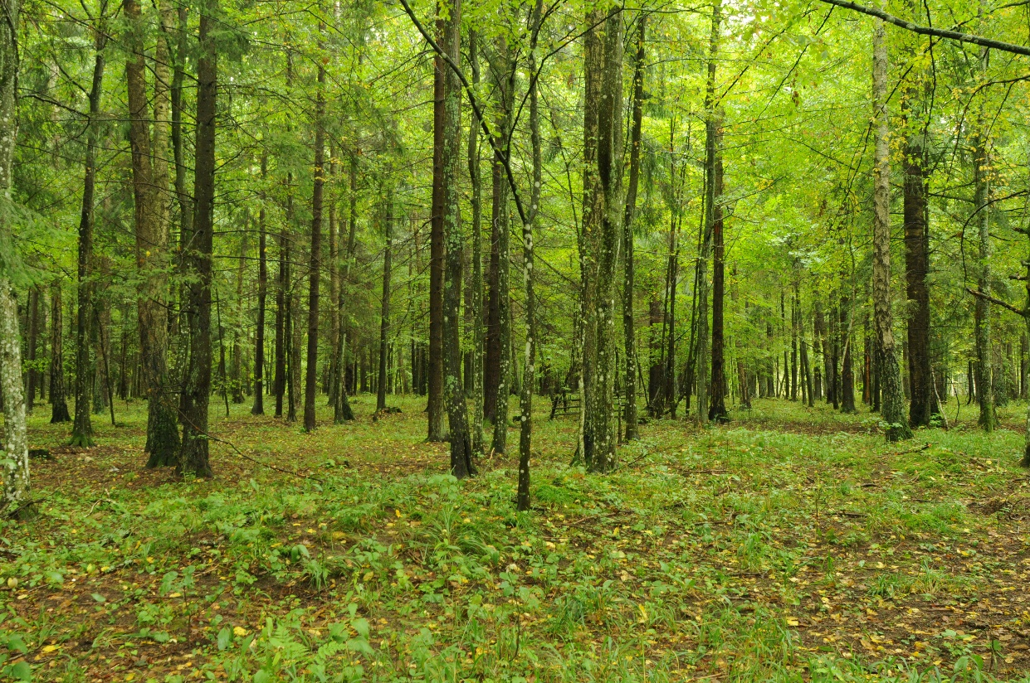
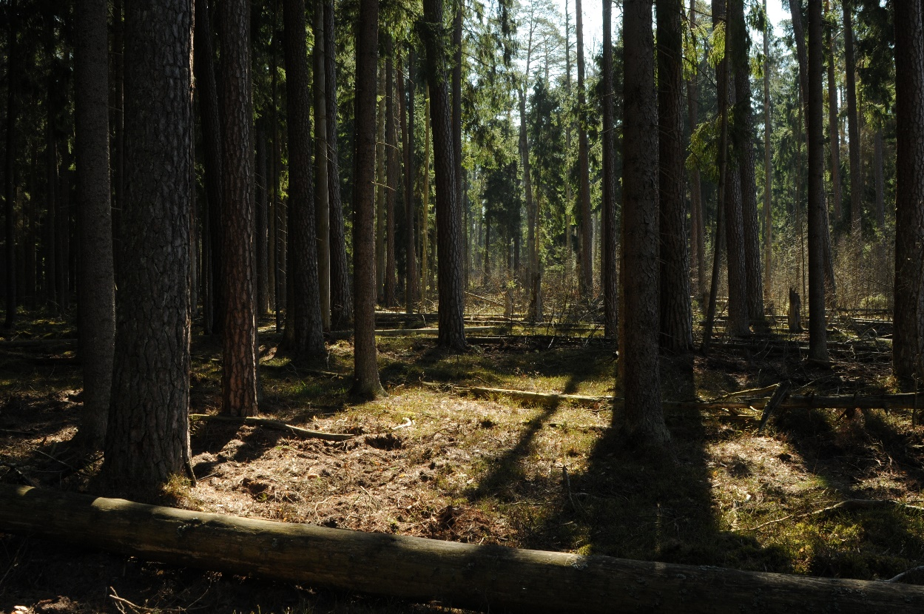
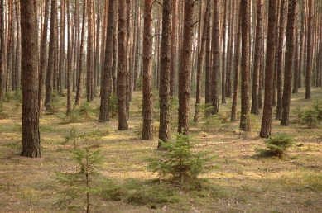
Największym wrogiem
puszczy jest las
Prof. Simona Kossak

Slide 52
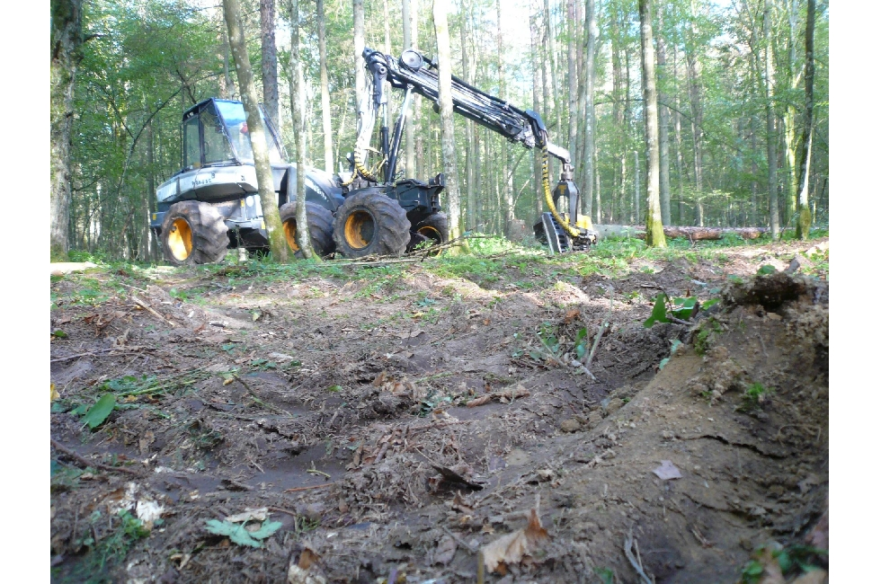
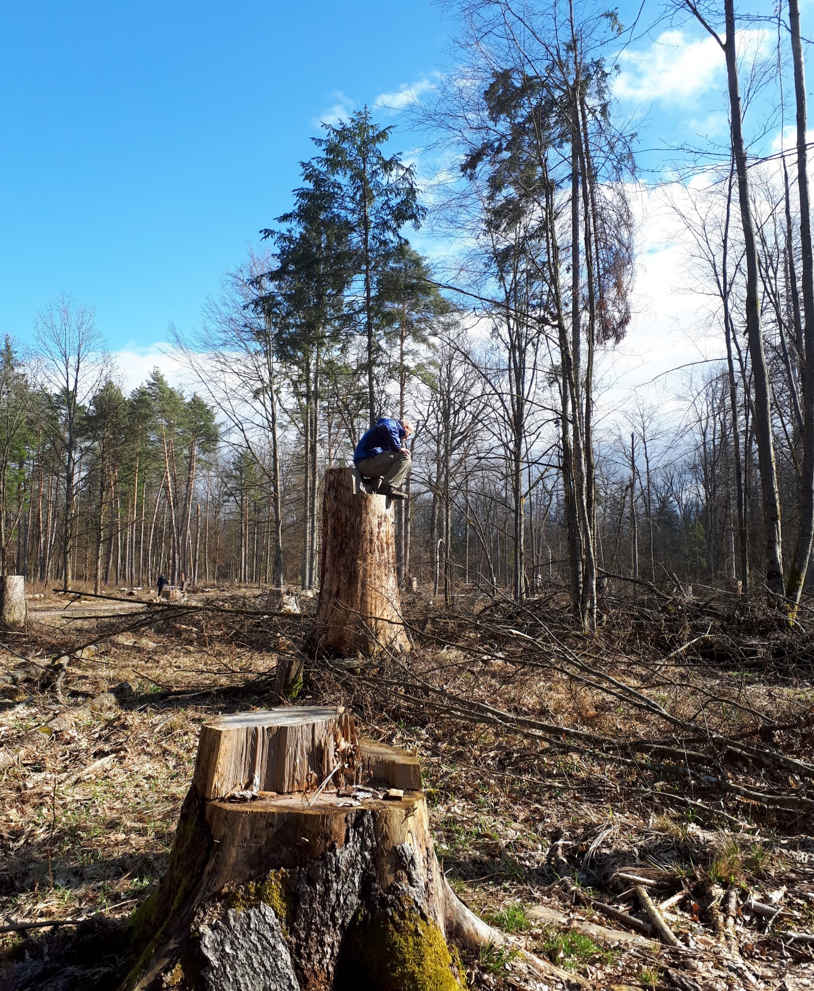
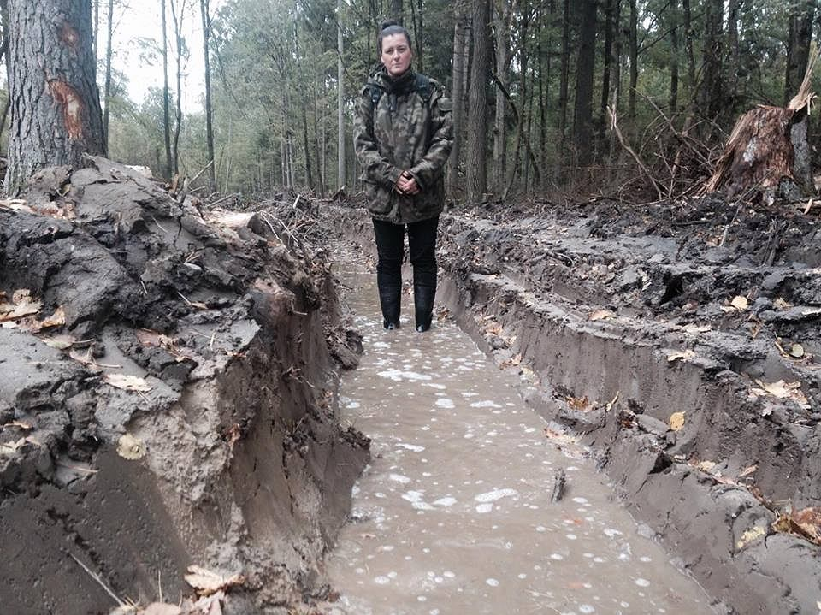

Slide 53
Główne problemy z zarządzaniem Puszczą Białowieską:
- wiele nakładających się na siebie ustawowych i pozaustawowych form ochrony przyrody (i związanych z nimi zakazów i wymagań);
Obiekt Światowego Dziedzictwa „Białowieża Forest”
Obszar
referenc
Obszar
Referencyjny

Slide 54
Powierzchnia Puszczy Białowieskiej: 63.100 ha
Białowieski Park Narodowy: 10.517 ha
Obszar Chronionego Krajobrazu: 78.538 ha
Rezerwaty przyrody: 12.340 ha
Obszar Natura 2000: 63,147 ha
Użytki ekologiczne: 375 ha
Stanowiska dokumentacyjne: 2
Pomniki przyrody: 1107 drzew + 5 głazów narzutowych
Gatunki chronione: >100 gatunków roślin i grzybów
>370 gatunków zwierząt

Slide 55
Powierzchnia Puszczy Białowieskiej: 63.100 ha
Białowieski Park Narodowy: 10.517 ha
Obszar Chronionego Krajobrazu: 78.538 ha
Rezerwaty przyrody: 12.340 ha
Obszar Natura 2000: 63,147 ha
Użytki ekologiczne: 375 ha
Stanowiska dokumentacyjne: 2
Pomniki przyrody: 1107 drzew + 5 głazów narzutowych
Gatunki chronione: >100 gatunków roślin i grzybów
>370 gatunków zwierząt
Inne formy ograniczenia użytkowania:
Leśny Kompleks Promocyjny;
lasy ochronne;
ostoje zwierzyny;
strefy referencyjne;
drzewostany nasienne …

Slide 56
Powierzchnia Puszczy Białowieskiej: 63.100 ha
Białowieski Park Narodowy: 10.517 ha
Obszar Chronionego Krajobrazu: 78.538 ha
Rezerwaty przyrody: 12.340 ha
Obszar Natura 2000: 63,147 ha
Użytki ekologiczne: 375 ha
Rezerwat Biosfery UNESCO
Transgraniczny Obiekt Światowego Dziedzictwa UNESCO
Stanowiska dokumentacyjne: 2
Pomniki przyrody: 1107 drzew + 5 głazów narzutowych
Gatunki chronione: >100 gatunków roślin i grzybów
>370 gatunków zwierząt
Inne formy ograniczenia użytkowania:
Leśny Kompleks Promocyjny;
lasy ochronne;
ostoje zwierzyny;
strefy referencyjne;
drzewostany nasienne …

Slide 57
Główne problemy z zarządzaniem Puszczą Białowieską:
- wiele nakładających się na siebie ustawowych i pozaustawowych form ochrony przyrody (i związanych z nimi zakazów i wymagań);
- wysycenie obszaru gatunkami chronionymi;
Obiekt Światowego Dziedzictwa „Białowieża Forest”
Obszar
referenc
Obszar
Referencyjny

Slide 58
Główne problemy z zarządzaniem Puszczą Białowieską:
- wiele nakładających się na siebie ustawowych i pozaustawowych form ochrony przyrody (i związanych z nimi zakazów i wymagań);
- wysycenie obszaru gatunkami chronionymi;
- konflikt między przepisami ustawy o lasach a ustawą o ochronie przyrody i celami Obiektu Światowego Dziedzictwa;
Obiekt Światowego Dziedzictwa „Białowieża Forest”
Obszar
referenc
Obszar
Referencyjny

Slide 59
Główne problemy z zarządzaniem Puszczą Białowieską:
- wiele nakładających się na siebie ustawowych i pozaustawowych form ochrony przyrody (i związanych z nimi zakazów i wymagań);
- wysycenie obszaru gatunkami chronionymi;
- konflikt między przepisami ustawy o lasach a ustawą o ochronie przyrody i celami Obiektu Światowego Dziedzictwa;
- kilka administracji o nakładających się kompetencjach i czasami sprzecznych celach;
Obiekt Światowego Dziedzictwa „Białowieża Forest”
Obszar
referenc
Obszar
Referencyjny

Slide 60
Główne problemy z zarządzaniem Puszczą Białowieską:
- wiele nakładających się na siebie ustawowych i pozaustawowych form ochrony przyrody (i związanych z nimi zakazów i wymagań);
- wysycenie obszaru gatunkami chronionymi;
- konflikt między przepisami ustawy o lasach a ustawą o ochronie przyrody i celami Obiektu Światowego Dziedzictwa;
- kilka administracji o nakładających się kompetencjach i czasami sprzecznych celach;
- niestabilność zarządzania spowodowana decyzjami administracji LP, opartymi o doraźny interes polityczny korporacji LP a nie wiedzę naukową i interes państwa;
Obiekt Światowego Dziedzictwa „Białowieża Forest”
Obszar
referenc
Obszar
Referencyjny

Slide 61

B.12. Wytyczne w sprawie użytkowania ubocznego oraz zagospodarowania łowieckiego
„Doprowadzić do sytuacji, gdzie będzie możliwe prowadzenie pozyskania zwierzyny w obszarach referencyjnych i rezerwatach przyrody”

Slide 62
Obiekt Światowego Dziedzictwa „Białowieża Forest”
Park Narodowy Puszczy Białowieskiej
Obszar
referenc
Ochrona krajobrazowa, z pozyskaniem drewna na potrzeby lokalne
Ochrona ścisła
Ochrona czynna, bez ograniczeń dostępu
Obszar
Referencyjny
Wesołowski i in. 2018

Slide 64
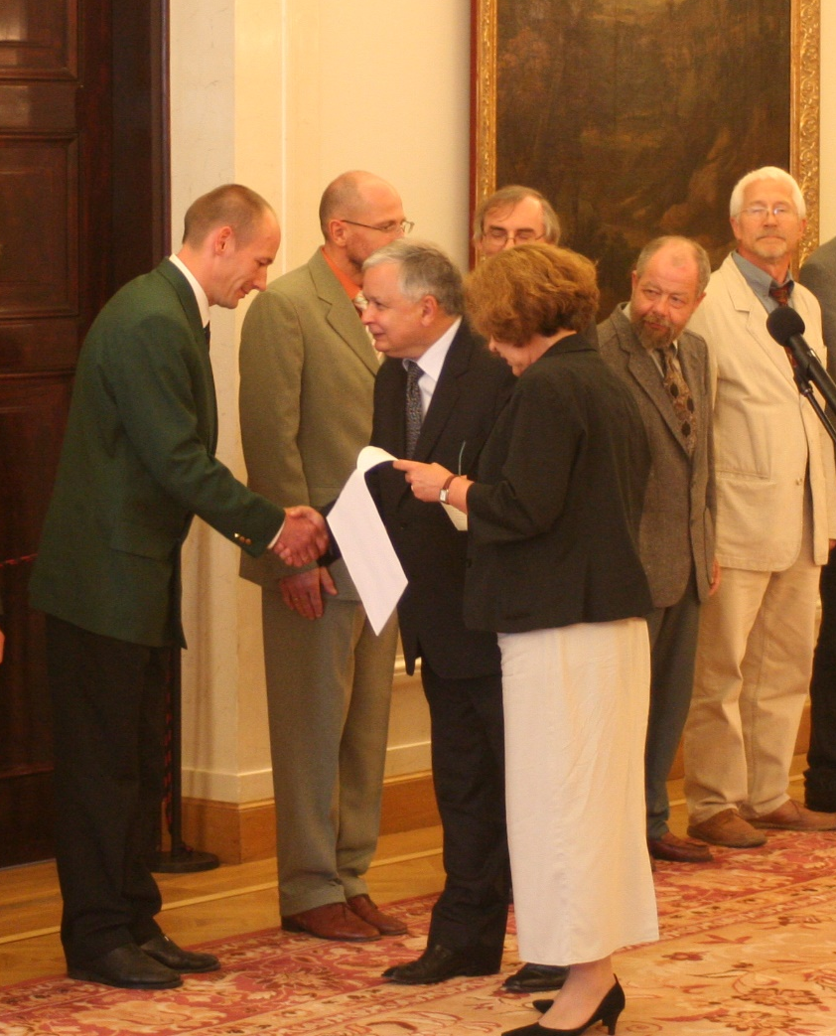

Slide 65


Dlaczego park narodowy?

Slide 66

Dlaczego park narodowy?
Rozwój ekonomiczny polega na konkurencji o ograniczone zasoby

Slide 67


Czy rzeczywiście gospodarka leśna
jest atutem regionu?

Slide 68

POZIOM ROZWOJU SPOŁECZNO-GOSPODARCZEGO OBSZARÓW WIEJSKICH

Slide 69
POZIOM ROZWOJU SPOŁECZNO-GOSPODARCZEGO OBSZARÓW WIEJSKICH
WPN
NPN BbPN
BPN
PPN
RPN
BbPN

Slide 70


Co z zatrudnieniem w sektorze drzewnym?
Zatrudnienie w Zakładach przetwórstwa drewna: brak danych (7% zatrudnionych w przedsiębiorstwach; Brzostowski i in. 2014)
Zapotrzebowanie na drewno przemysłowe dużych zakładów: 90.000 m³/rok (Brzostowski i in. 2014); wg. samorządowców: 300.000-400.000 m³/rok
Sprzedaż drewna na rynek lokalny przez 3 puszczańskie nadleśnictwa w latach 1996-2005 wynosiła średnio 25.000 m³/rok (w tym opał)!;
Sprzedaż drewna dla takich podmiotów jest prowadzona w systemie przetargowym!

Slide 71

Jeden z największych zakładów przetwórstwa drzewnego w regionie IKEA Industry w Orli zadeklarował wiele lat temu, że nie będzie przetwarzał drewna z Puszczy Białowieskiej

Slide 72

ATRAKCYJNOŚĆ INWESTYCYJNA PODLASIA WG RANKINGU IBnGR

Slide 73


OCHRONA A UŻYTKOWANIE PUSZCZY
lokalna społeczność
przedsiębiorcy
Czeszczewik i in. 2019. Biodiversity and Conservation 28:2967–2975, dane LP

Slide 74

Czy cała polska część Puszczy Białowieskiej powinna być parkiem narodowym?
Sondaż Kantar Public z 2018 roku dla Greenpeace Polska

Slide 75



PUSZCZA BIAŁOWIESKA JAKO ŚWIATOWA ATRAKCJA TURYSTYCZNA

Slide 76

Kroki prawne potrzebne do rozwiązania problemu:
1) zmiana brzmienia art. 10 ust. 2 ustawy z dnia 16.04.2004 o ochronie przyrody: Określenie i zmiana granic parku narodowego może nastąpić po uzgodnieniu z właściwymi po zaopiniowaniu przez właściwe miejscowo organami uchwałodawczymi jednostek samorządu terytorialnego, na których obszarze działania planuje się powyższe zmiany,
- Ewentualnie „uzgodnienie” dla gruntów prywatnych i komunalnych, ale zdecydowanie „opiniowane” dla gruntów Skarbu Państwa;

Slide 77
Kroki prawne potrzebne do rozwiązania problemu :
2) zmiana brzmienia Rozporządzenia Ministra Rozwoju i Finansów z dnia 9 grudnia 2016 r. (Dz. U. z 2016 r. poz. 2083) w sprawie zwrotu utraconych przez gminy dochodów z tytułu zwolnienia z podatku od nieruchomości w parkach narodowych, rezerwatach przyrody oraz przedsiębiorców o statusie centrum badawczo-rozwojowego tak, aby gminy mogły uzyskać zwrot utraconego podatku leśnego (podatek od lasów w granicach parku narodowego jest o 50% niższy niż od lasów gospodarczych);

Slide 78
Kroki prawne potrzebne do rozwiązania problemu:
3) wprowadzenie preferencyjnych zasad przyznawania zewnętrznego dofinansowania projektów dla gmin, na których terenie znajduje się park narodowy (dodatkowe punkty w ocenie wniosków oraz niższy procent współfinansowania, zależne od % powierzchni gminy objętej ochroną w formie parku narodowego)

Slide 79
Alternatywa:
Wprowadzenie do polskiego systemu ochrony przyrody (lub rejestru zabytków) nowej formy ochrony przyrody „Obiekt Światowego Dziedzictwa”
- ustanawianego po wpisaniu danego obiektu na Listę UNESCO;
zarządzanego zgodnie z planem zarządzania przedstawianym na etapie wpisu/uzgodnionym z UNESCO;
posiadającego własną niezależną administrację;
nadzorowanego bezpośrednio przez ministra właściwego ds. środowiska lub ministra właściwego ds. kultury.

Slide 80
Dziękuję bardzo

